Slide 1
산업 컴퓨터 비전 실제 중간 프로젝트
산업인공지능학과 2021254005 김준태
21.10.20

Slide 2
목차
데이터 개요 및 프로젝트 목표
알고리즘 적용 결과
추가 활용 방안 – 전처리를 통한 신경망 성능 향상

Slide 3
데이터 개요 및 프로젝트 목표
데이터 출처 : 중소벤처기업부, Korea AI Manufacturing Platform(KAMP), 제조 현장용 OCR학습 제조AI 데이터셋, KAIST, 2020.12.14., https://kamp-ai.kr
제조 공정 : 충진 공정에서 저울에 표기된 무게를 OCR로 파악
철가루를 무게추에 채우는 과정으로 현장 오염도로 인해 노이즈가 심함 → 일반적인 OCR 모듈로 쉽게 인식되지 않음
데이터 분석 목적 : 무게 입력 과정의 자동화 구현
KAMP BaseModel : ResNet을 활용한 0~9 이미지 분류
중간 프로젝트 목표 : 데이터 노이즈를 제거 및 신경망에서 오분류한 데이터 Image Processing

Slide 4
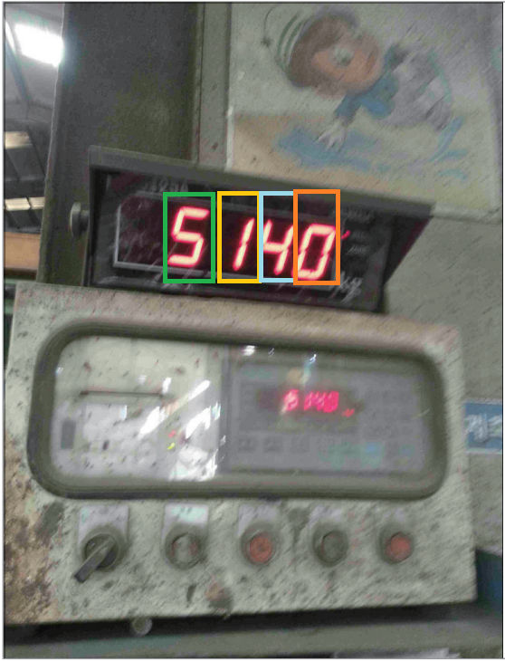
데이터 개요 및 프로젝트 목표
원본 이미지(3,894개)로부터 추출된 27,237개 이미지 데이터

Slide 5
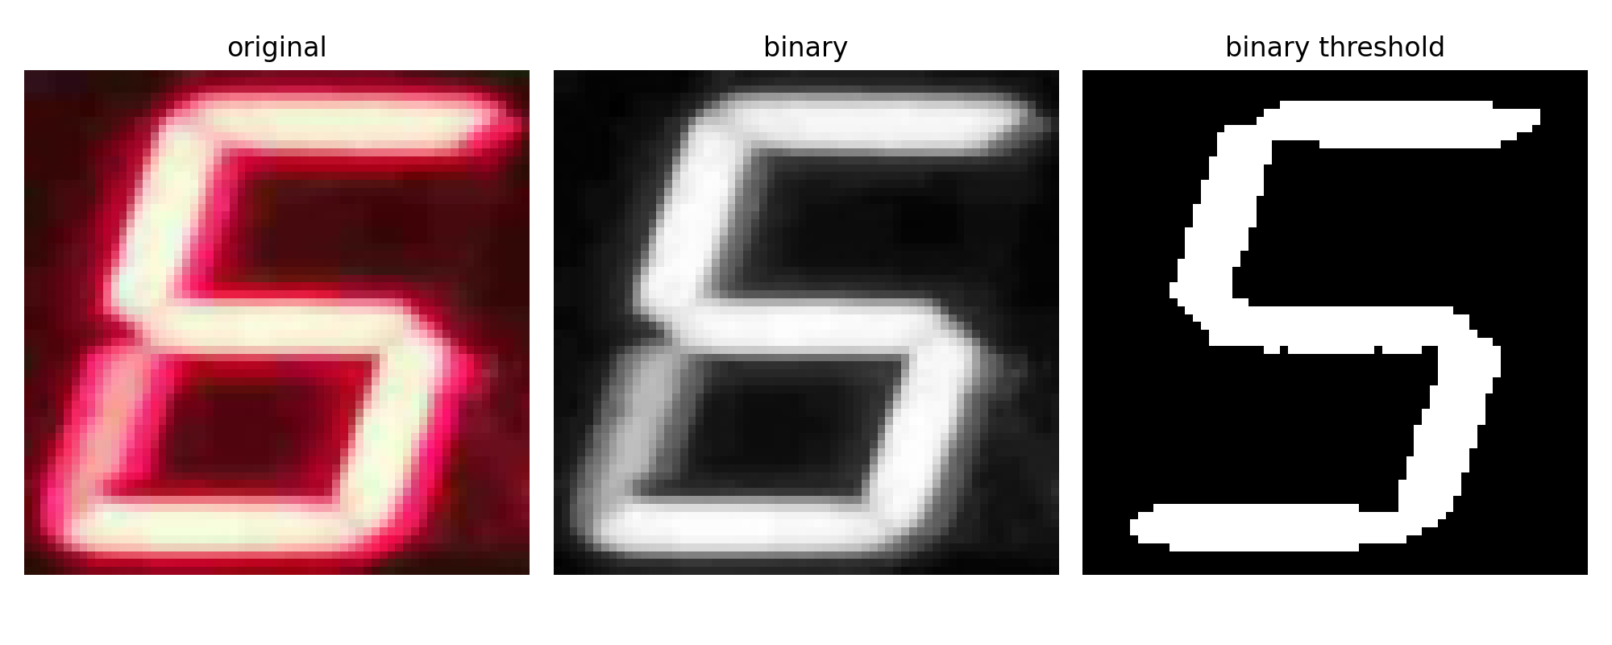
알고리즘 적용 결과
데이터 : error_img/error19_6_5.png ‘5’ 를 ‘6’으로 잘못 분류한 데이터
thr, mask = cv2.threshold(img, 200, 1, cv2.THRESH_BINARY)

Slide 6
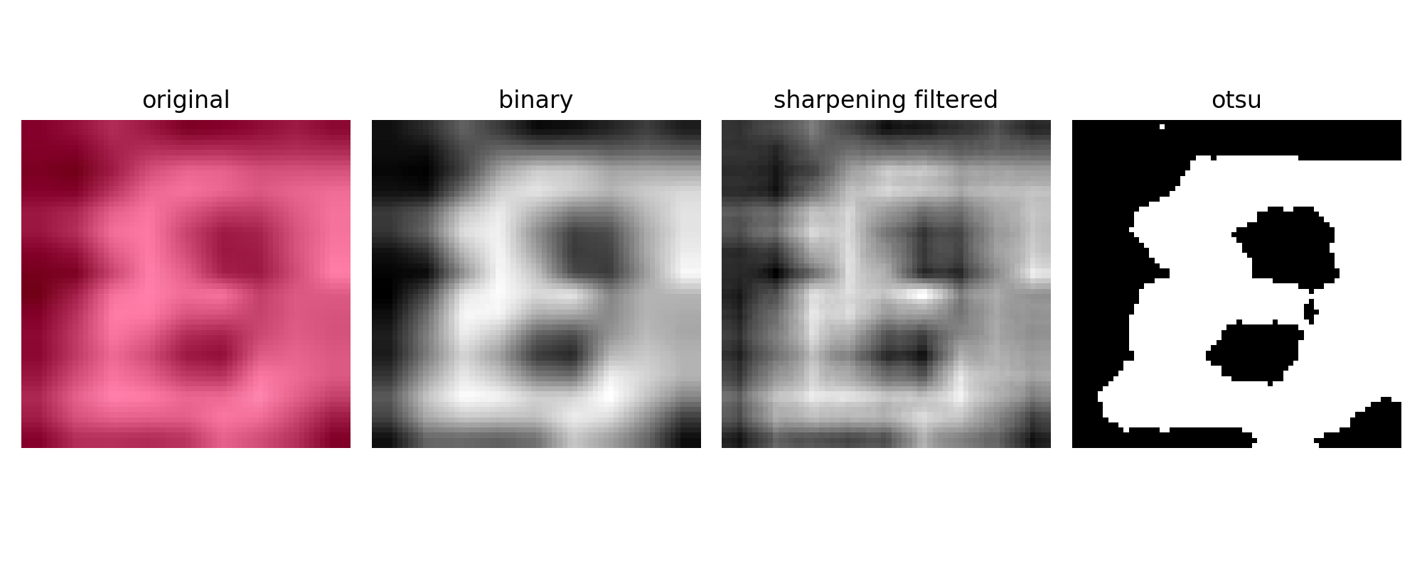
알고리즘 적용 결과
데이터 : error_img/error17_0_8.png ‘8’ 을 ‘0’으로 잘못 분류한 데이터
filtered = cv2.filter2D(binary, -1, kernel) # kernel : cv2.getGaussianKernel thr, mask = cv2.threshold(binary, -1, 1, cv2.THRESH_BINARY | cv2.THRESH_OTSU)

Slide 7
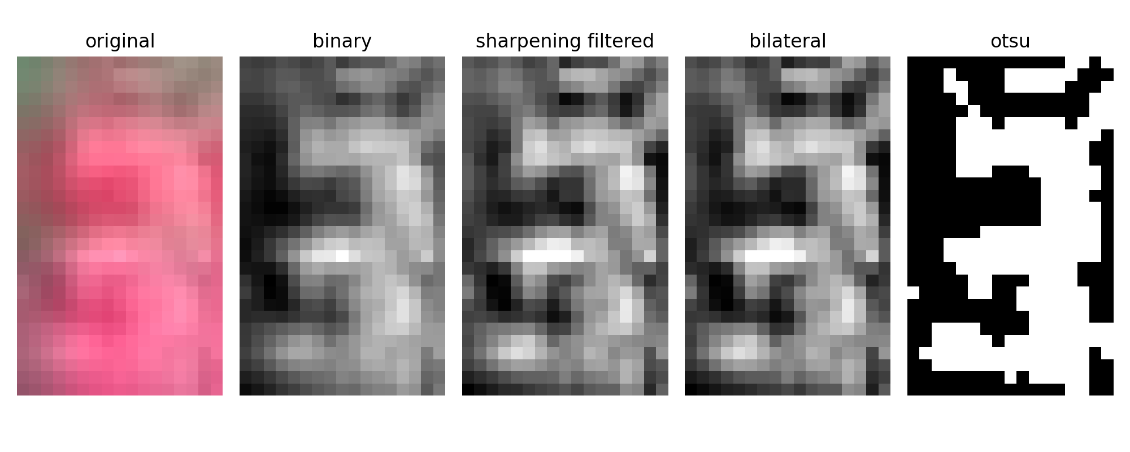
알고리즘 적용 결과
데이터 : 3/00838_4.jpg ‘3’으로 Labeling 된 데이터 데이터 예시
filtered = cv2.filter2D(img, -1, kernel) # kernel : cv2.getGaussianKernel bilateral = cv2.bilateralFilter(filtered, -5, 20, 20) thr, mask = cv2.threshold(bilateral, -1, 1, cv2.THRESH_BINARY | cv2.THRESH_OTSU)

Slide 8
추가 활용 방안 – 전처리를 통한 신경망 성능 향상
이미지 또한 수치형 데이터와 마찬가지로 데이터의 노이즈 감소, 픽셀 구성 값의 Normalization 등 다양한 필터를 적용하여 전처리가 가능
기존 KAMP Baseline 모델 구조는 고정한 상태로 원본 데이터 학습 결과와 전처리 데이터 학습 결과 비교를 통해 전처리 효과 비교 가능
개별 이미지가 아닌 전체 데이터에 일반화되어 적용 가능하도록 데이터의 특성 분석 및 분석된 특성을 고려한 전처리 필요

